Slide 1
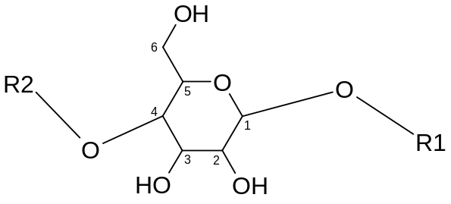
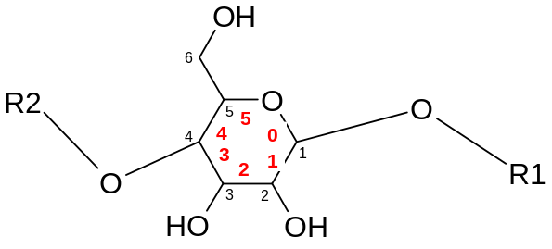
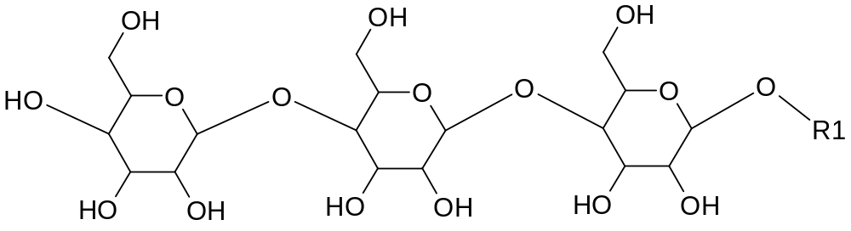
Fragmente
Nomenklatur bei Sacchariden
Endocyclisches O-Atom
Glykosidisches O-Atom
Glykosidische Bindung
Glykon
Aglykon
Nummerierung von Atomen und Bindungen
Glykonisches oder
Nicht reduzierendes Ende
Aglykonisches oder
reduzierendes Ende
Nomenklatur bei Fragmenten +/-
Y₂
Z₂
^{1,5}X₁
Y₁
Z₁
Y₀
Z₀
^{0,2}A₁
B₁
C₁
B₂
C₂
^{2,5}A₃
B₃
C₃

Slide 2
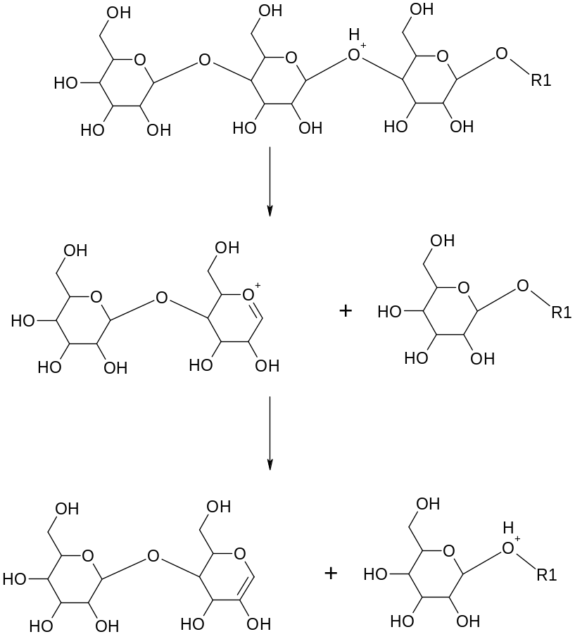
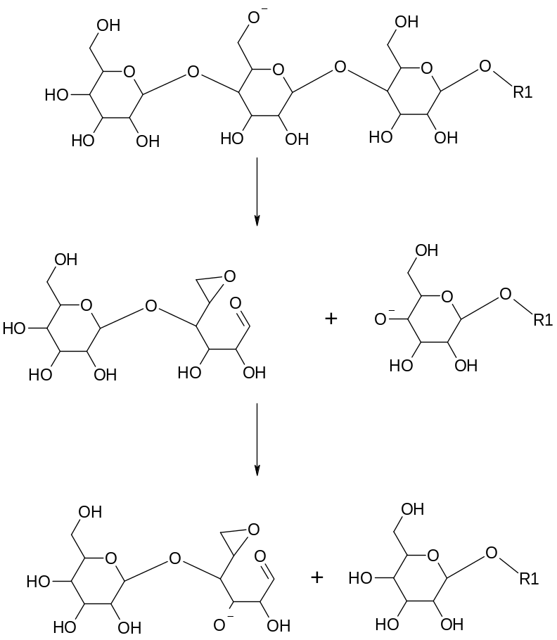
Fragmente
Bildung von B- und Y-Ionen
Bei positiven Ionen
Bei negativen Ionen
Funktioniert bei neg. Ladung in 6-Position oder bei
neg. Ladung in 4-Position am nicht reduzierenden Ende (B₁).
B₂⁺
Y₁⁻
H⁺ - Umlagerung
H⁺ - Umlagerung
Y₁⁺
B₂⁻

Slide 3
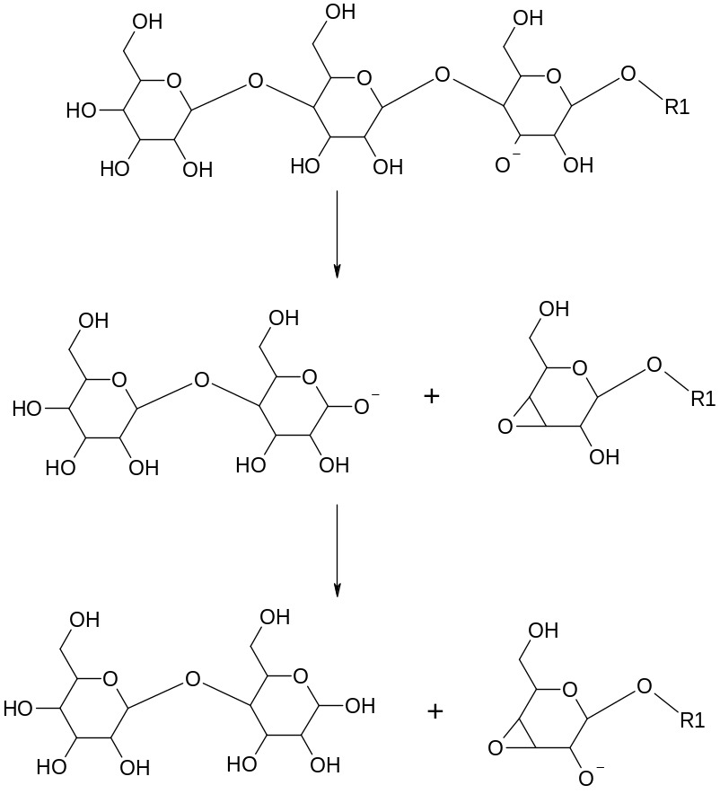
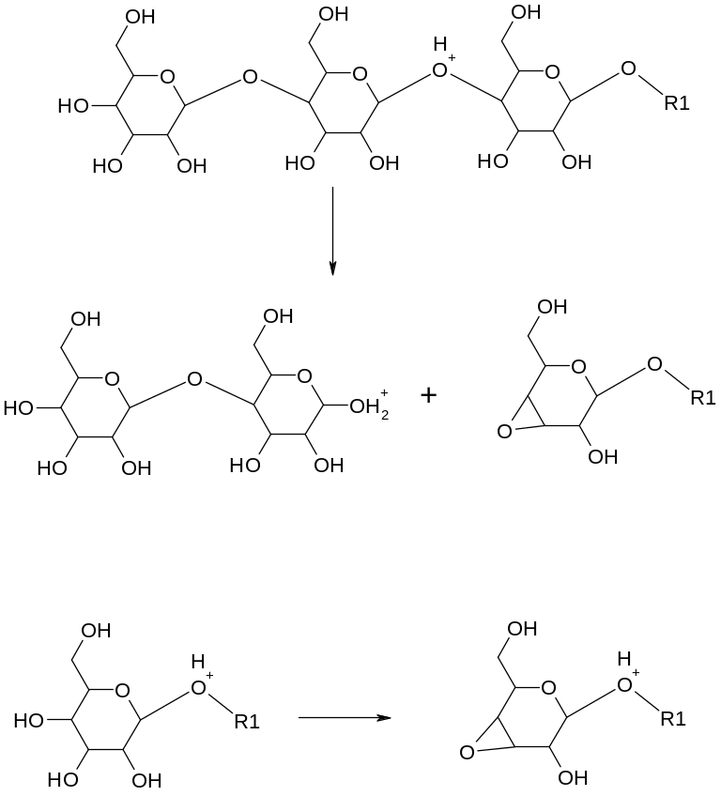
Fragmente
Bildung von C- und Z-Ionen
Bei positiven Ionen
Bei negativen Ionen
H - Wanderung
C₂⁺
C₂⁻
H⁺ - Umlagerung
- H₂O
Y₁⁺
Z₁⁺
Z₁⁻

Slide 4
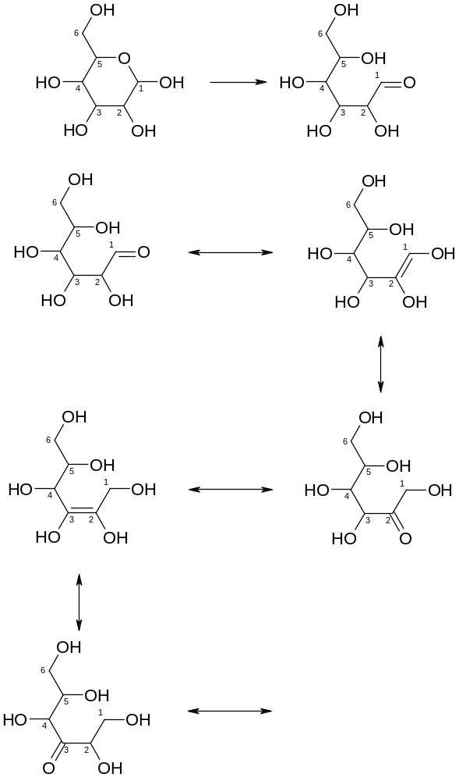
Fragmente
Ringfragmente (A und X – Ionen)
Bei Ringfragmentierungen hängen die möglichen Brüche von der Position der Bindungen zu den Nachbarringen ab.
Ringöffnung und Keto-Enol Tautomerien:
(Die gezeigten Tautomerien sind möglich, das Gleichgewicht liegt aber eher auf der Eduktseite. Zur Veranschaulichung mancher Ringbrüche sind sie aber durchaus geeignet.

Slide 5
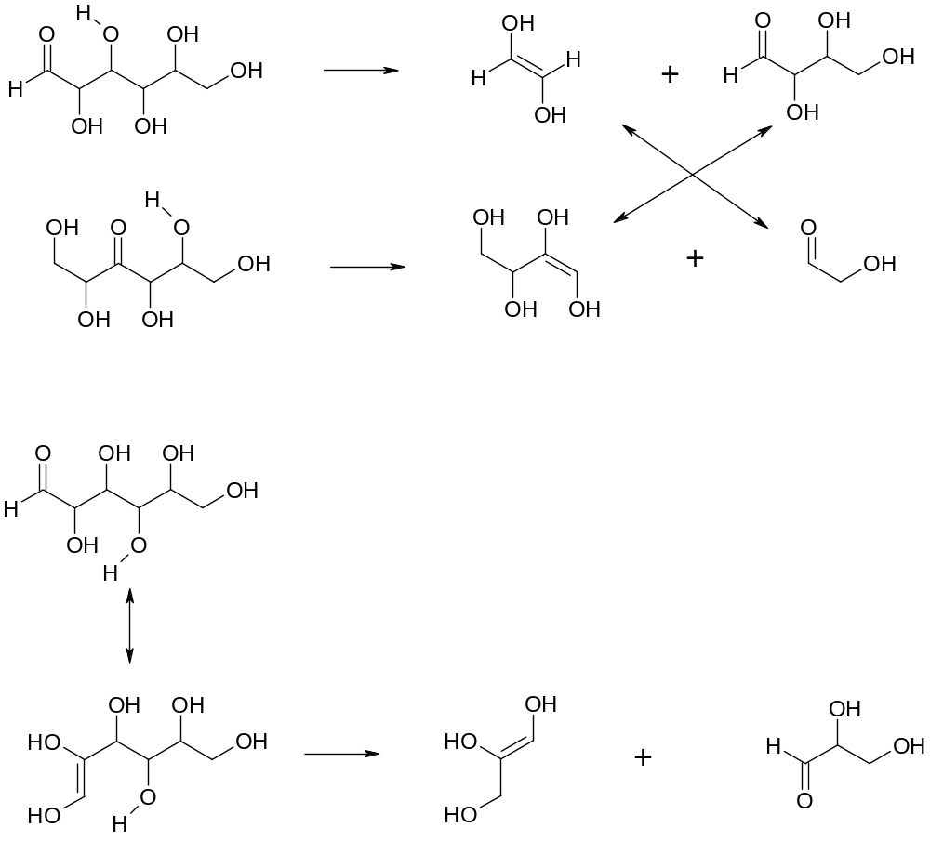
Fragmente
Beispielrektionen für Ringbrüche

Slide 6
